Slide 1
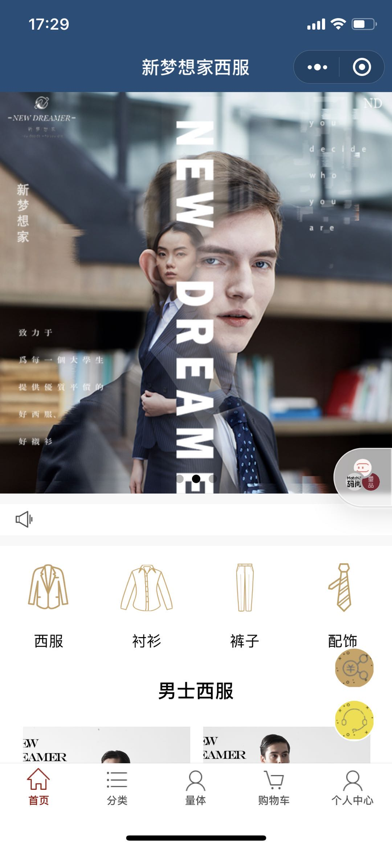
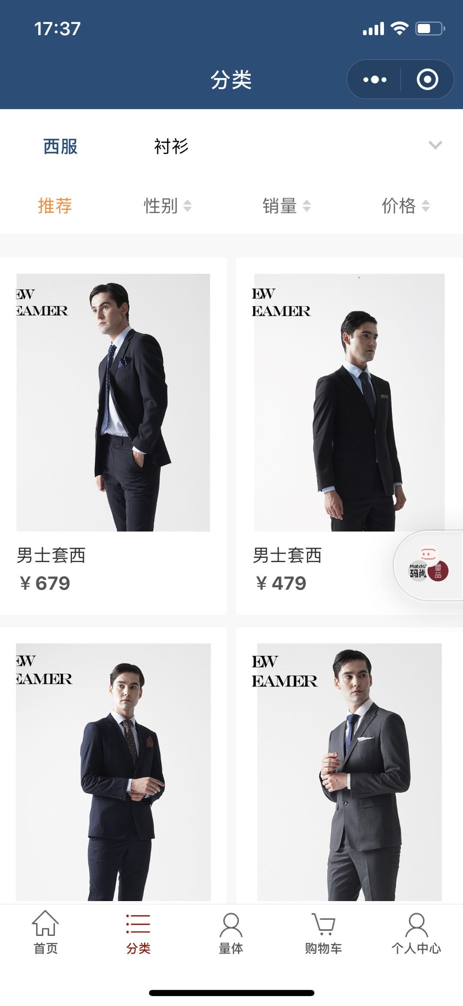
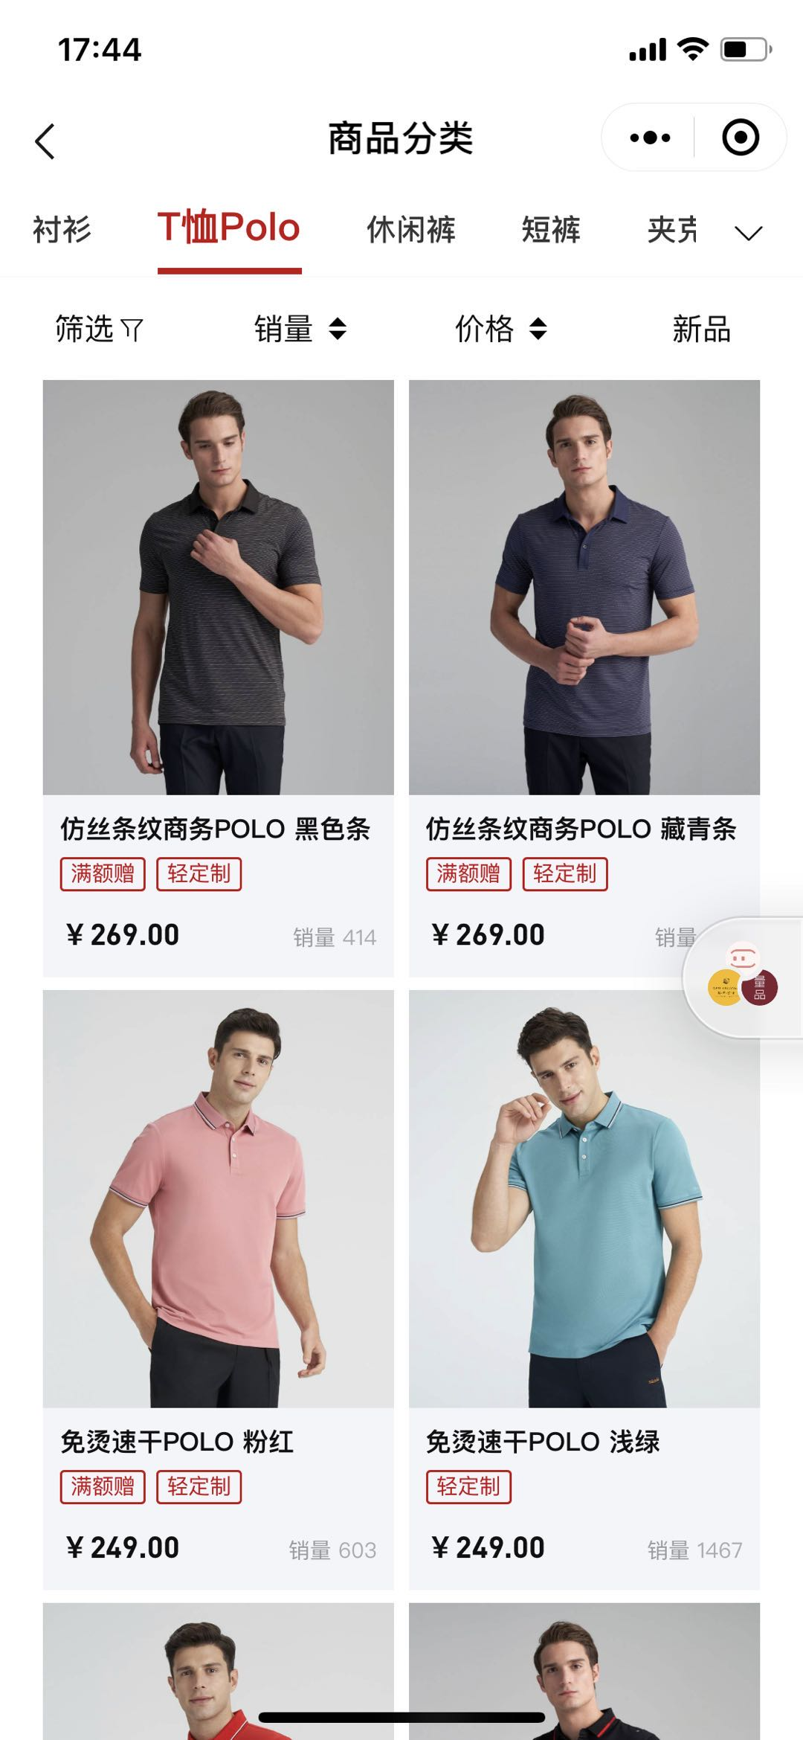
男士▽
男士▽
X
比例参照
导航
X
X

Slide 2
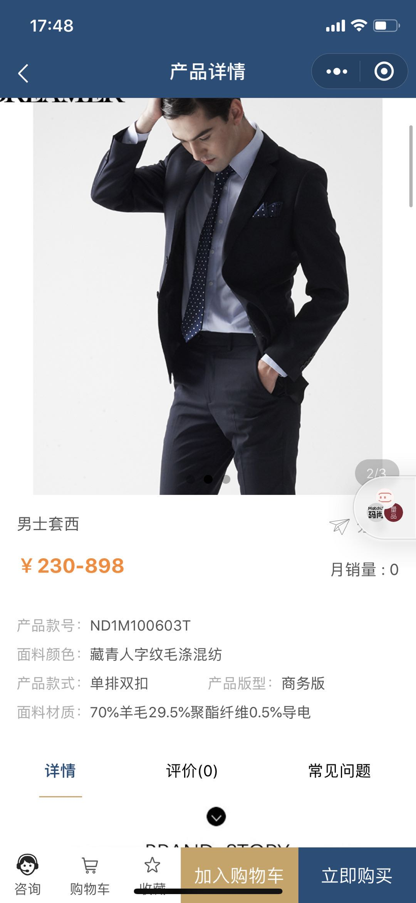
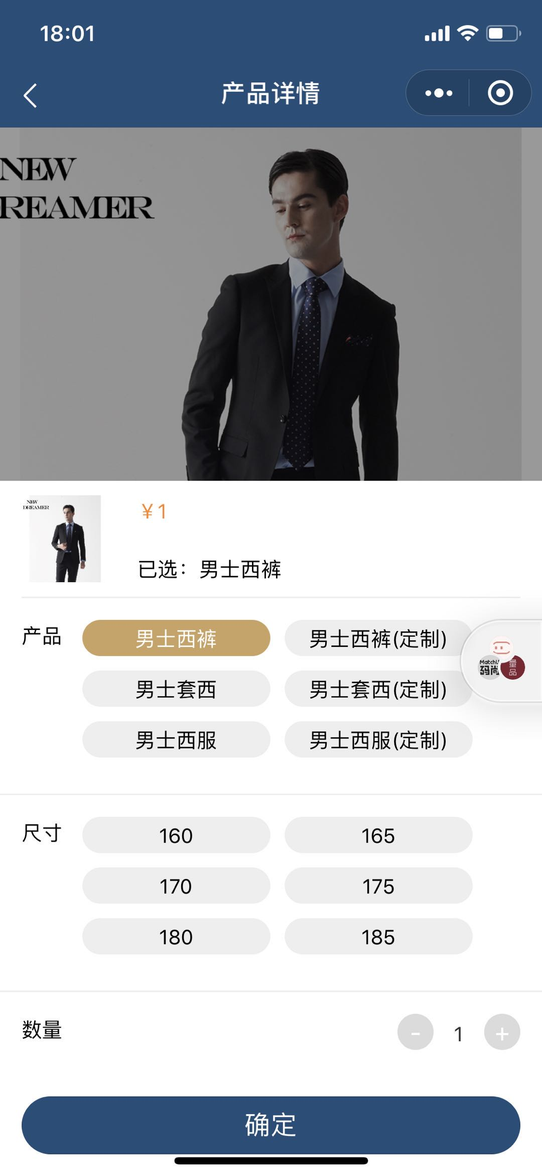
款号
成分
款式
版型
颜色
材质（例仿毛哔叽）
厚度
弹力
西服套装
西服上衣
西裤
校园量体师上门量体
固定于顶端

Slide 3
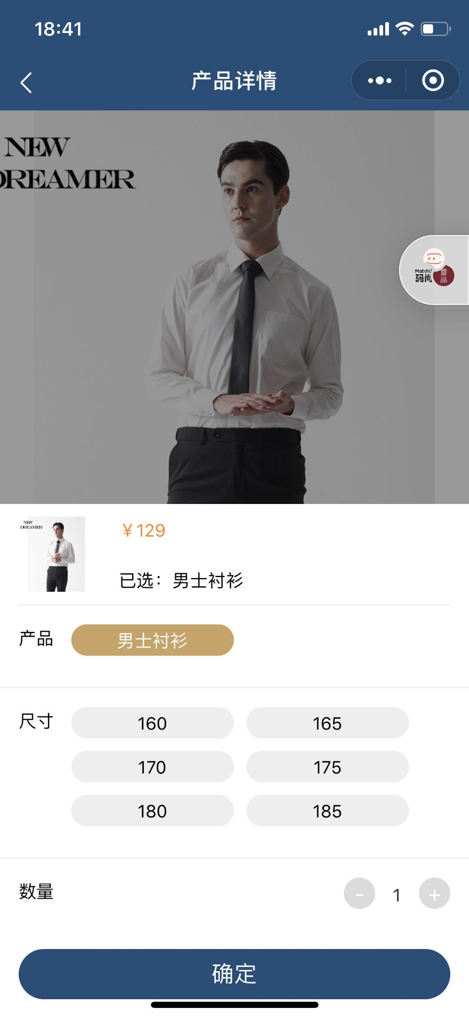
37（165/80）
38（170/84）
39（170/88）
40（175/92）
41（175/96）
42（180/100）
43（180/104）
44（180/108）
45（180/112）
46（180/116）
34（150/78）
35（155/81）
36（160/84）
37（165/87）
38（170/90）
39（170/93）
40（175/96）
41（175/99）
42（175/102）
43（175/105）

Slide 4
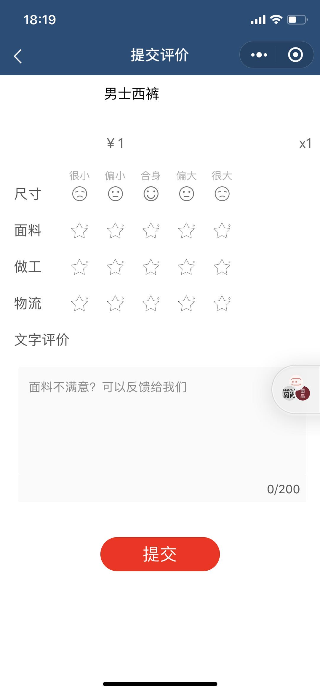
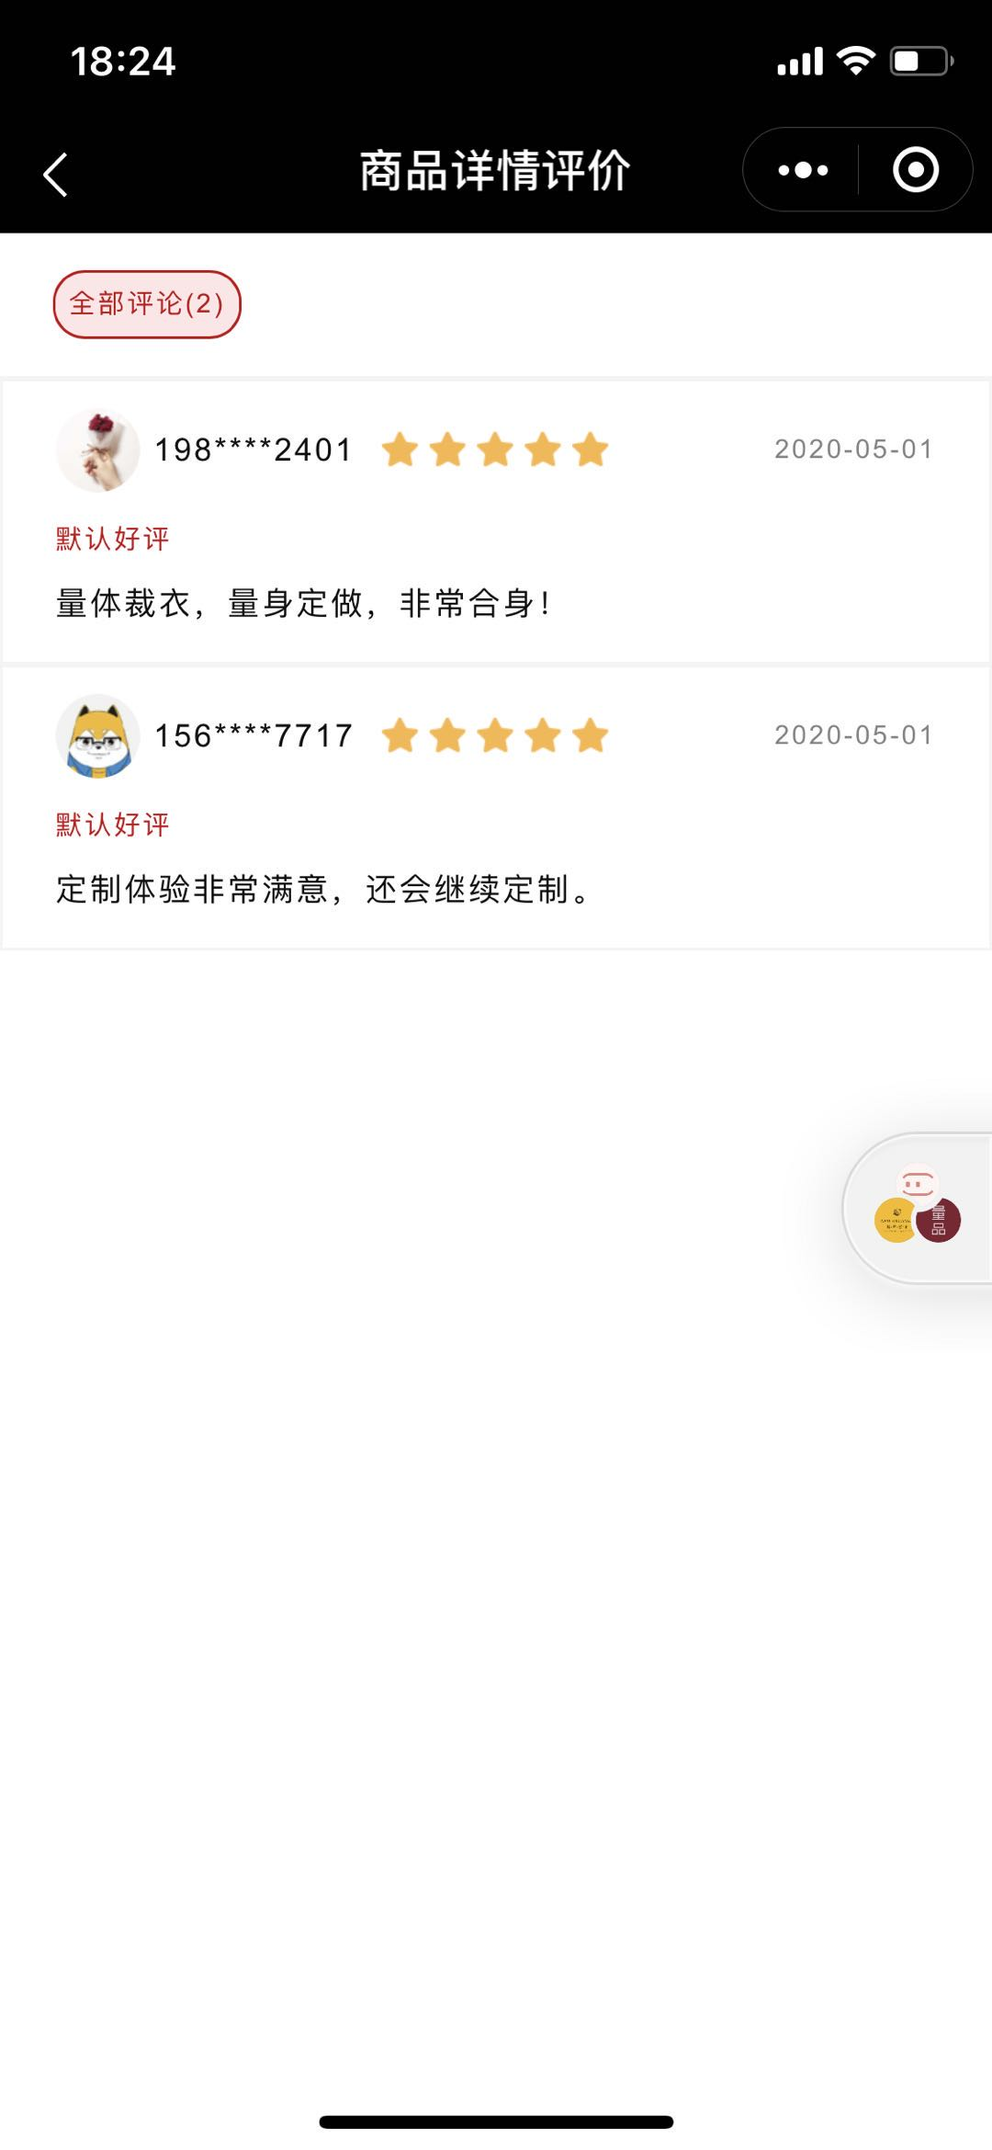
描述相符
衣服做工
衣服尺寸
量体服务
评价宝贝，让更多的小伙伴了解
0/200
提交评价

Slide 5
